Slide 1


株式会社トモノカイ御中
塾講師ステーション リニューアルご提案
2021/●/●

Slide 2
はじめに
この度は、貴社塾講師ステーション リニューアルにつきまして、 弊社に提案の機会を賜り、誠にありがとうございます。
本書は、2022年2月1日に貴社よりご説明いただきました 「塾ステーション」再構築プロジェクトの概要および、その他の受領資料に基づき、 弊社としての提案を記載した資料となります。
本提案をご高覧の上、ご用命いただけると幸いです。 宜しくお願い申し上げます。

Slide 3
Agenda
与件の整理とご提案の方針
スケジュール・開発プロセス
体制
費用・契約
最後に
Appendix（スクラム開発・弊社の紹介）

Slide 4
与件整理と提案方針
ビジネス目標 | 新サービス立ち上げによる新たなマネタイズ・トップラインの獲得を構想 その前段として、既存サービス「塾ステーション」の再構築による既存事業の維持。
課題整理
提案方針
セキュリティ | Rubyのバージョンが古く、セキュリティー観点でバージョンアップを行う必要あり。
塾講師ステーションの全面リニューアル
検索パフォーマンス | サイト内のUX体験の低下
管理画面のUX | サービス運営における管理工数の増加

Slide 5



体制図
リニューアルプロジェクト
Sun* Japan
Sun* Vietnam
貴社プロジェクトオーナー（TBD）
全体PM（TBD）
ブリッジSE（TBD）
サーバーサイドエンジニア（TBD）
貴社サイトディレクター（TBD）
ディレクター(TBD)
コミュニケーター(TBD)
フロントエンドエンジニア(TBD)
デザインディレクター(TBD)
デザイナー(TBD)
インフラエンジニア(TBD)
QA(TBD)
※この体制図は役割を示しており、人数を示してはいません。

Slide 6
開発概算費用
# | Position | Price | 数量 | 単位 | Subtotal
1 | Senior Project Manager (JP Office) S1 | ¥2,100,000 | 13.5 | 人月 | ¥28,350,000
2 | Lead Director (JP Office) L2 | ¥1,760,000 | 13.5 | 人月 | ¥23,760,000
3 | Lead Designer (JP Office) L2 | ¥1,760,000 | 13.5 | 人月 | ¥23,760,000
4 | Lead BrSE (VN Office) | ¥990,000 | 13.5 | 人月 | ¥13,365,000
5 | BrSE (VN Office) | ¥750,000 | 14 | 人月 | ¥10,500,000
6 | Communicator (VN Office) | ¥650,000 | 23 | 人月 | ¥14,950,000
7 | Lead Server-side Engineer (VN Office) | ¥750,000 | 25.5 | 人月 | ¥19,125,000
8 | Server-side Engineer (VN Office) | ¥450,000 | 58 | 人月 | ¥26,100,000
9 | Lead Frontend Engineer (VN Office) | ¥750,000 | 25.5 | 人月 | ¥19,125,000
10 | Frontend Engineer (VN Office) | ¥450,000 | 56 | 人月 | ¥25,200,000
11 | Lead QA (VN Office) | ¥550,000 | 25 | 人月 | ¥13,750,000
12 | QA (VN Office) | ¥400,000 | 47 | 人月 | ¥18,800,000
13 | Designer (VN Office) | ¥450,000 | 12 | 人月 | ¥5,400,000
14 | Infrastructure Engineer (VN Office) | ¥750,000 | 8.25 | 人月 | ¥6,187,500
 | Administration Fee
 | └（VN） | 10% | 0 | ヶ月 | ¥17,250,250
 | └（JP） | 10% | 0 |  | ¥7,587,000
小計 |  |  | 348.25 |  | ¥273,209,750
消費税 |  | 10% |  |  | ¥27,320,975
合計 |  |  |  |  | ¥300,530,725
https://docs.google.com/spreadsheets/d/1uU0n_JPcSIsATELFhtwdL2EgdpaIN6LvPVeDiCVjmr4/edit#gid=1915549781

Slide 7
開発の進め方
本PJは開発スコープおよび機能数の多さから3フェーズに分けて開発をすすめさせていただきます。
※現時点での想定スコープとなり、要件次第でフェーズスコープが変更となる場合がございます。
分類 | Phase1 | Phase2 | Phase3
ユーザー | 【61画面】 TOP/ログイン/会員登録/マイページ機能 求人応募/検索一覧画面/各種API 等 | 【46画面】 マイページ機能/採用お祝い申請/問合せ 等 | 【47画面】 勤務アンケート/情報局 系/各種ランキング機能系
クライアント | 【14画面】 認証/アクセス集計/応募管理 等 | 【7画面】 オファー管理/契約更新管理 等 | 【3画面】 ニュース/エラー画面 等
アドミン | 【12画面】 認証/企業管理一部/教室管理 管理ツール一部機能 | 【19画面】 お知らせ/企業管理一部/応募管理 オプション機能/管理ツール一部機能 アカウント設定 | 【25画面】 エラー画面/採用お祝い/記事管理 報酬管理関連管理ツール一部機能
バッチ | 【4機能】 各種バッチ | 【17機能】 各種バッチ | 【29機能】 各種バッチ
インフラ | 順次構築 | 左記同様 | 左記同様

Slide 8
開発概算スケジュール
本PJはウォータフォール型ではなく、フェーズカットによるアジャイル形式での開発スケジュールを想定しております。
 | 5月 | 6月 | 7月 | 8月 | 9月 | 10月 | 11月 | 12月 | 1月 | 2月 | 3月 | 4月 | 5月 | 6月
フェーズ１
フェーズ2
フェーズ3
キックオフ
要件定義
開発
UAT
STGリリース
要件定義
開発
UAT
STGリリース
要件定義
開発
UAT
本番リリース

Slide 9
概算見積における各種前提事項
以下の条件を元に御見積をさせていただいております。
フェーズ | 契約形態
契約形態 | 準委任契約でのご提案とさせていただきます。 業務報告書などの形式で月次の作業内容をご報告いたします。
技術要件 | バックエンド : Ruby/PHP フロント : ReactJS/Markup (Not IE Support) インフラ: AWS
想定成果物 | APIドキュメント DB構成図 インフラ構成図
テストスコープ | 機能テスト ユーザー・クライアントページ:PC(Chrome最新版)/SP(Safari最新版) アドミンページ：PC(Chrome 最新版)
スコープ外事項 | ストレス、ペネトレーションテスト 非機能テスト APIテスト 運用保守については別途御見積となります

Slide 10
その他 事前質問事項の回答
本サービスリニューアルに関する難しさ | ・検索条件の掛け合わせパターンの多さなどから検索スピード改善自体の難易度の高さ。 ・現行システムはバッチ処理の多さ、処理レコード数が多くバッチサーバに負担が高い想定。これらの課題を改修し、メンテナンス性の高い設計。 ・ NaviTime APIなど複数ある外部API部分のパフォーマンス改善および外部APIの仕様理解。
（過去経緯として要件が曖昧なまま進めて要件が膨らんでいたため）今回どのような進め方で当課題をクリアするか？ | 現行機能の踏襲を前提とすることで、スコープの拡大を防ぎつつ、キックオフ時にQDCの優先順位決めをチーム全体で実施させていただきます。 デザイン改修ポイントについてもPJ開始時に明確にスコープ決めをすることで、議論の立ち戻りを防ぎ
決まった仕様を作るというよりは提案型で進めて欲しいが可能か？ | PJ開始時に、デザイン改修を行いたいスコープをヒアリングさせていただきます。 日本人UIデザイナーを体制にいれているため、ヒューリスティック観点でのUIの提案をさせていただきます。

Slide 11
保守費用（参考）
人員 | 人月 | 費用（税抜き）
Lead BrSE (ベトナム所属) Lead Server-side Engineer (ベトナム所属) Lead Frontend Engineer (ベトナム所属) Lead QA (ベトナム所属) | 1人月 1人月 1人月 1人月 | ¥3,344,000
 | 合計金額 | ¥3,344,000
※主な対応内容は以下のとおりです。
・エラー監視
・問い合わせ対応
・不具合調査
・調査報告レポーティング
弊社営業時間内（平日10:00 - 19:00）を原則とさせていただきます。
深夜対応、その他上記工数におさまらないコーディングを伴う作業については別途お見積もりとさせていただきます。
機能拡張における体制は別途ご提案とさせていただきます。
・別途管理費10％が費用にかかります。

Slide 12
最後に
最後まで資料をご覧頂き、ありがとうございました。
本書に記載した内容を「叩き台」として、貴社のご要望 （進め方、ご予算等）を フィードバックいただくことで、さらに内容の濃いプロジェクトにできればと考えております。
貴社のよきパートナーとなれますように全力で価値創造にあたる所存です。 何卒、宜しくお願い致します。
株式会社Sun Asterisk 〒101-0035 東京都千代田区神田紺屋町45番地1 電話： 03-6419-7633 URL ：https://sun-asterisk.com/

Slide 13
Agenda
与件の整理とご提案の方針
スケジュール・開発プロセス
体制
費用・契約
最後に
Appendix（スクラム開発・弊社の紹介）

Slide 14
弊社のスクラム開発プロセス①
Overall Planning
要件定義
全体のマイルストーン策定 プロジェクトのロードマップの共有をキックオフ時にお願いしております。
スコープ策定 主なタスクは以下のとおりです。 ・既存製品調査 ・機能精査 ・業務フロー ・ユースケース整理 ・非機能要件決定
コア画面 / 機能 画面デザイン 主なデザイン設計のフローは以下のとおりです。 ・コア画面デザイン ・全体ガイドライン / コンポーネント作成
Sprint Planning
スプリント計画
Development
実装・単体テスト
Code Review
コードレビュー
Sun Testing
システム・ユーザーテスト
Customer Testing
システム・ユーザーテスト
Product Backlog
Bug・変更管理

Slide 15
弊社のスクラム開発プロセス②
Overall Planning
要件定義
スプリントタスクの定義 貴社PJチームと弊社PJチームが、Sprint計画について協議します。 画面、機能単位の工数見積もりをもって、スプリント内で実施可能かを ご報告させていただき、スプリント計画を共有させていただきます。
翌スプリントへ向けたリクエスト管理 要件定義フェーズで完了していない機能、画面仕様について ドキュメント・QA表を用いて定義します。 見積もり対応が必要となるため、1Sprintの実装工数は体制工数よりも 少なくなりますのであらかじめご了承ください。
Sprint Planning
スプリント計画
Development
実装・単体テスト
Code Review
コードレビュー
Sun Testing
システム・ユーザーテスト
Customer Testing
システム・ユーザーテスト
Product Backlog
Bug・変更管理

Slide 16
弊社のスクラム開発プロセス③
Overall Planning
要件定義
環境 原則は以下3面の準備が必要と判断しております。 ・Dev環境 ：弊社エンジニアが実装、テストを行う環境 ・STG環境 ：貴社がテスト、確認を行う環境 ・Prod環境 ：STG確認でOKとなったものがDeployされる本番環境 構築にあたってはスプリント計画の中に含めます。 弊社で構築は可能です、クラウド環境のご契約をお願いします。 また構築に必要なアカウント情報の追加、共有をお願いします。
Gitフロー キックオフにて弊社からソースコード管理ルールについて 想定フローをご提出させていただきます。 貴社にてフローがある場合は、共有をお願いします。
Sprint Planning
スプリント計画
Development
実装・単体テスト
Code Review
コードレビュー
Sun Testing
システム・ユーザーテスト
Customer Testing
システム・ユーザーテスト
Product Backlog
Bug・変更管理

Slide 17
弊社のスクラム開発プロセス④
Overall Planning
要件定義
ソースコードReviewルール ソースコードは弊社Lead以上のエンジニアがレビューを実施します。 レビューされていないソースコードはマージされず各環境へリリースされません。リリース連絡について適宜実施させていただきます。
CIツールについて Sun独自のCIツールもございますが、貴社要望に合わせて導入が可能です。
Sprint Planning
スプリント計画
Development
実装・単体テスト
Code Review
コードレビュー
Sun Testing
システム・ユーザーテスト
Customer Testing
システム・ユーザーテスト
Product Backlog
Bug・変更管理

Slide 18
弊社のスクラム開発プロセス⑤
Overall Planning
要件定義
テストケース作成 Planningのリクエストを弊社QAが確認しテストケースを作成します。 テストケースには ・入力項目チェック ・想定パターン ・デバイスチェック（別途策定） 上記が含まれます。
検証端末 弊社で準備が可能な端末はリストでご提出可能です。 指定端末に関しては貴社よりご提供をお願いします。 ※弊社で購入し実費請求という形でも問題ありません。
Sprint Planning
スプリント計画
Development
実装・単体テスト
Code Review
コードレビュー
Sun Testing
システム・ユーザーテスト
Customer Testing
システム・ユーザーテスト
Product Backlog
Bug・変更管理

Slide 19
弊社のスクラム開発プロセス⑥
Overall Planning
要件定義
テスト連絡 テスト可能な機能、対象環境をご連絡します。 必要アカウントのご提示をお願いします。
不具合管理 タスク管理ツールにて、管理します。 Bugチケットフォーマットは別途キックオフ時に策定とします。 必ず弊社BrSEを担当にし、発行をお願いいたします。
CR管理 貴社テスト中に発生するFB内容もタスク管理ツールで管理します。 こちらもチケットフォーマットは別途キックオフ時に策定とします。 Weeklyの振り返りで、Sprintに収まるかどうかの判断を行います。
Sprint Planning
スプリント計画
Development
実装・単体テスト
Code Review
コードレビュー
Sun Testing
システム・ユーザーテスト
Customer Testing
システム・ユーザーテスト
Product Backlog
Bug・変更管理

Slide 20
弊社のスクラム開発プロセス⑦
Overall Planning
要件定義
振り返り チームメンバーの困りごとを共有し、次のSprintへのTryへ繋げる改善活動です。
スケジューリング 同Sprintでの対応困難な場合には、どのSprintへ移行するかを weeklyのMTGで判断します。 全体マイルストーンへの影響がある場合は、別途ご相談となります。
Sprint Planning
スプリント計画
Development
実装・単体テスト
Code Review
コードレビュー
Sun Testing
システム・ユーザーテスト
Customer Testing
システム・ユーザーテスト
Product Backlog
Bug・変更管理

Slide 21
Agenda
課題整理と提案方針
提案の軸①「予約システム再構築」の提案内容
スケジュール・開発プロセス
体制
費用・契約
最後に
Appendix（スクラム開発・弊社の紹介）

Slide 22

Our Vision
誰もが価値創造に
夢中になれる世界
Create a world where everyone has the freedom
to make awesome things that matter.
MAKE
AWESOME
THINGS
THAT MATTER
社名に含まれる“Sun”はまさに「太陽」。地球上のすべての生命を育むインフラです。
革新的なサービスや、新しいイノベーターの「種」を、私たちの光で照らし、それらを育む最強のインフラになることを目指しています。Sun*が価値創造をするためのインフラとなることで、全人類が生まれた時から持っているクリエイティブへの情熱を呼び起こし「誰もが価値創造に夢中になれる世界」を実現させます。
Our Mission
本気で課題に挑む人たちと事業を通して社会に
ポジティブなアップデートを仕掛けていくこと
Create radical products and businesses with people
who actually care about what they do.
“＊(Asterisk)”は、多くのプログラミング言語で掛け算を表す記号です。
スタートアップや大企業の垣根を超え、価値創造に最適なチームを編成し、本気で社会課題に挑むヒト・モノ・コトとのコラボレーションを通じて、様々な産業のデジタライゼーションを促進することで、社会にポジティブなアップデートを仕掛けていきます。

Slide 23
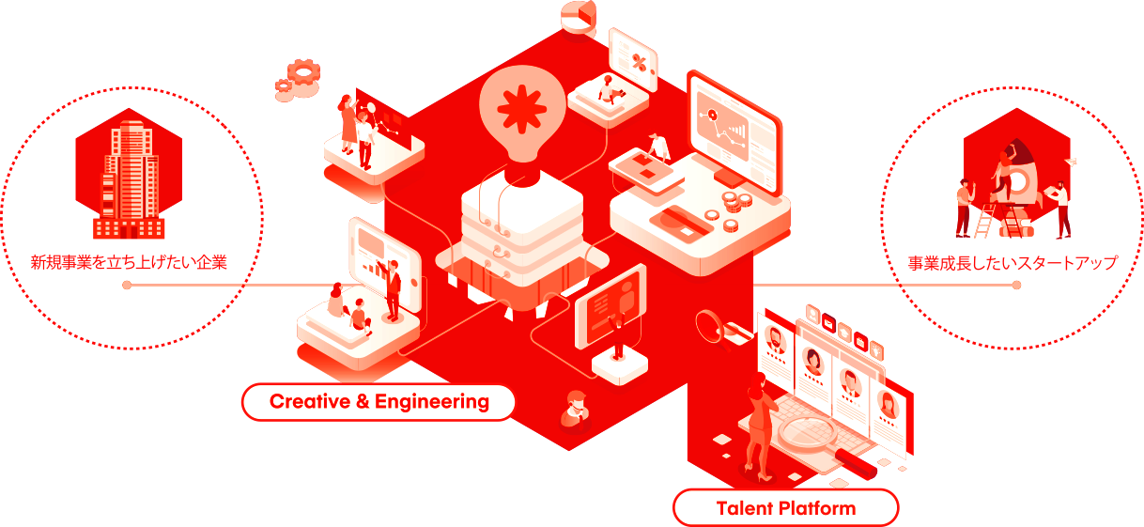
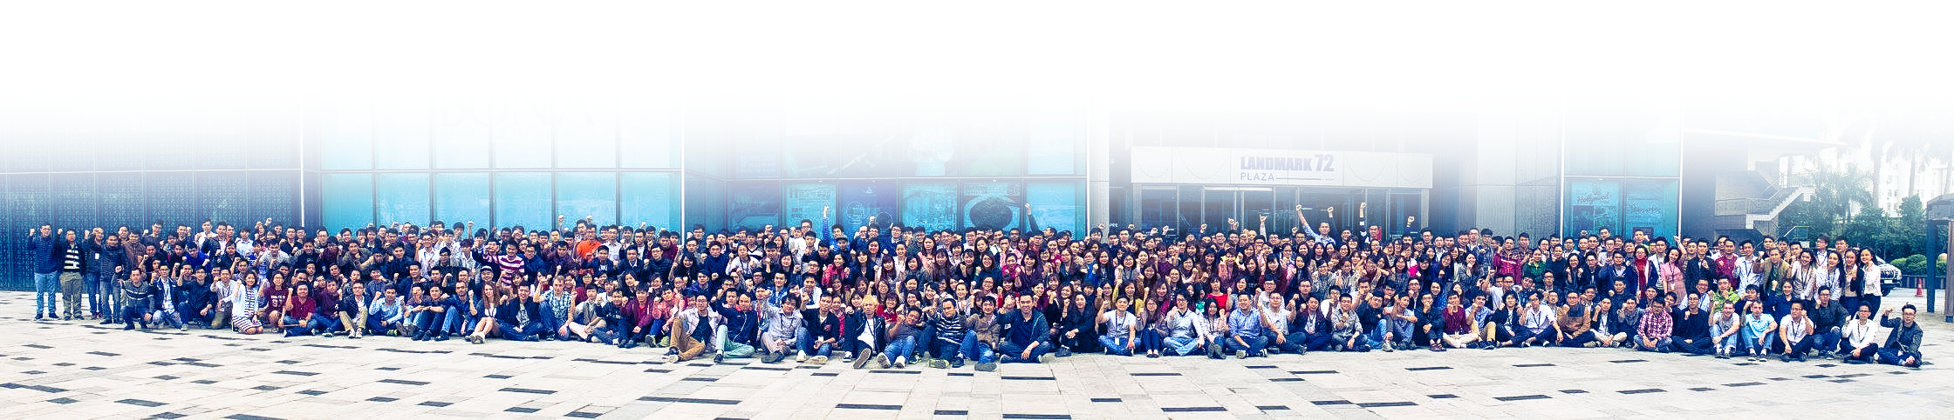
会社概要
社名 | 株式会社Sun Asterisk（英語社名 Sun* Inc.）
設立日 | 2013年3月1日
従業員数 | 約1,500名（グループ全体）
資本金 | 33億2192万円 (資本準備金含む)
本社所在地 | 東京都千代田区神田紺屋町
事業内容 | デジタル・クリエイティブスタジオ事業
Digital Creative Studio

Slide 24
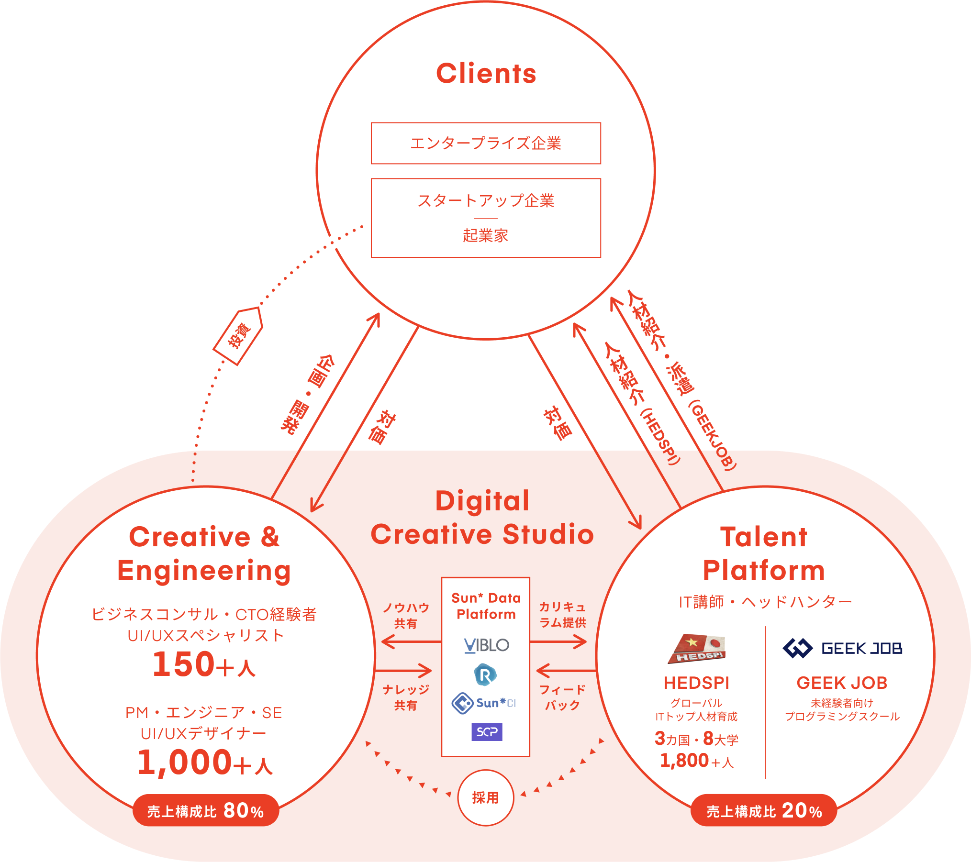
事業概要
事業創造から
サービスの成長まで
包括的に支援
Creative & Engineering
ビジネス、テック、クリエイティブの専門チーム
による事業共創の新規事業・プロダクト開発支援
Talent & Platform
国内外におけるIT人材の発掘・育成・紹介
顧客内のDX推進チーム編成支援

Slide 25
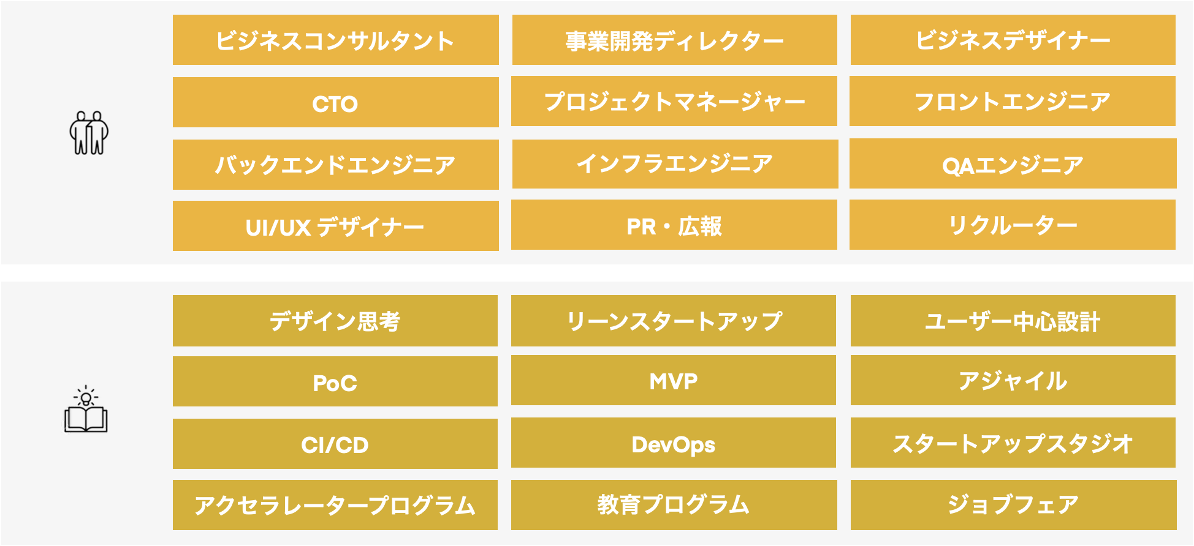

デジタル・クリエイティブスタジオの機能
デジタル・クリエイティブスタジオの機能
多国籍で多様なバックグラウンドを持つプロフェッショナルが、
価値創造プロセスの中で足りない機能を提供し、クライアントとともに事業を共創する。

Slide 26
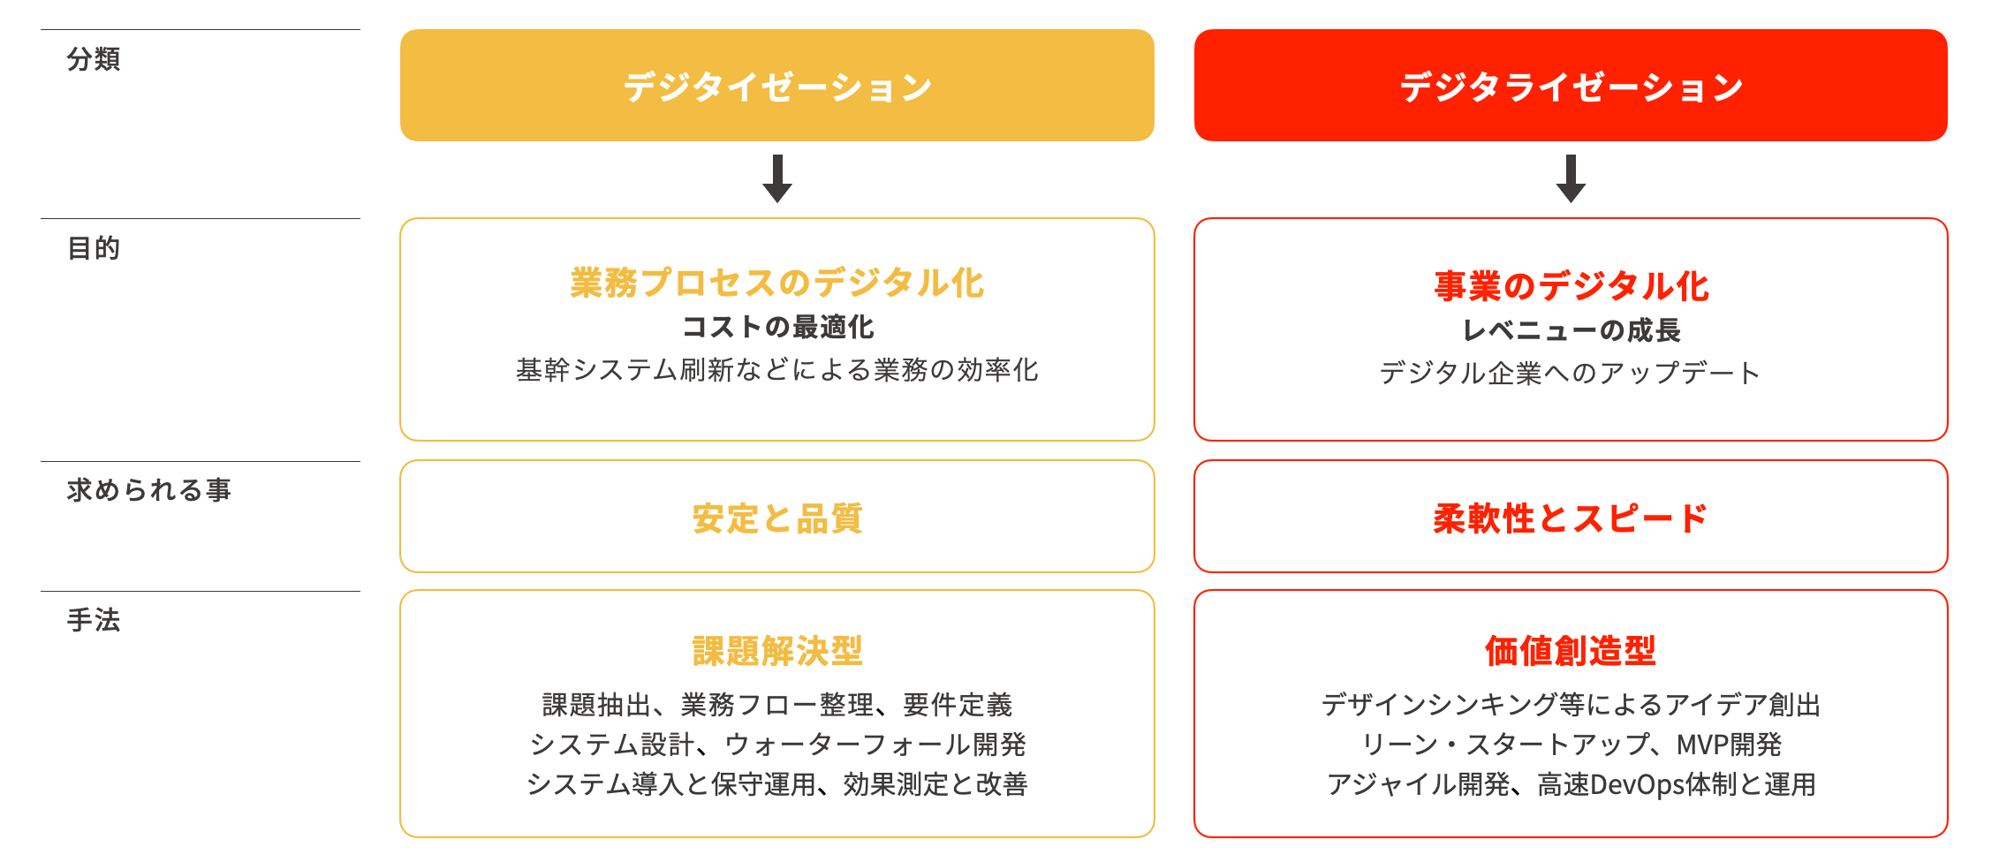
Sun*が提唱するDXの2つの要素
目的に応じて手法が異なる。DXには両方の要素が必要だが、今後注力すべきはデジタライゼーション

Slide 27
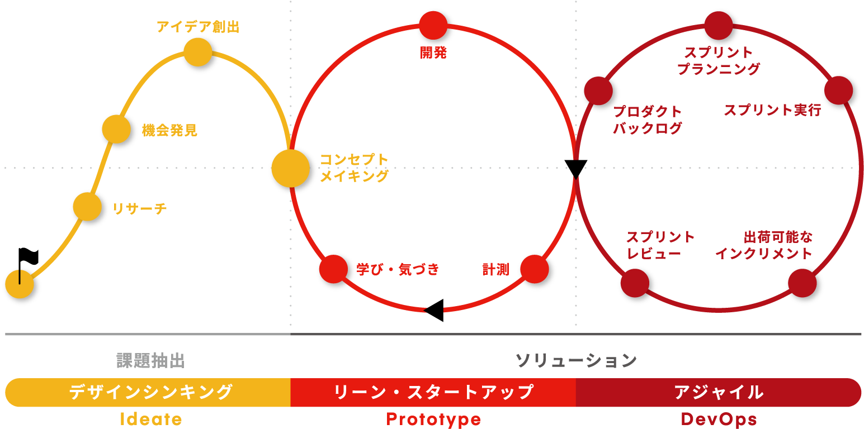
Sun*が提唱する価値創造型の手法･プロセス
デジタライゼーション推進は、サービスをリリースして終わりとはならない。
ユーザーを中心に据えてコンセプトを設計し、実用最小限の機能でリリースして仮説検証しながら、
継続的かつ高速で機能拡充･改善を図りマーケットフィットさせていくのが価値創造型のプロセス

Slide 28
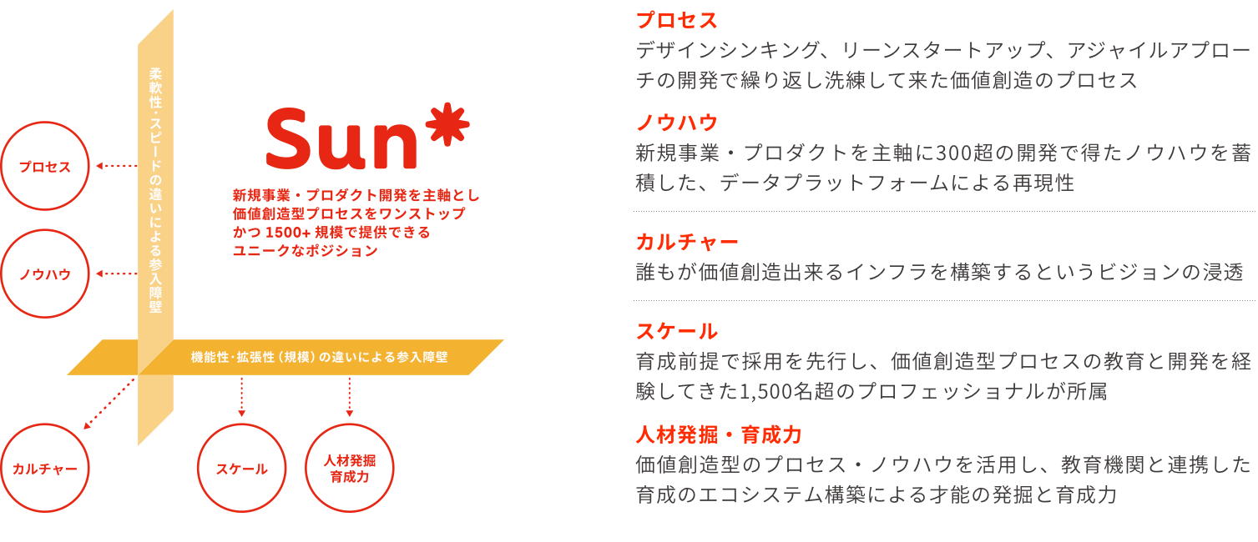
Sun*のユニークネス・強み
新規事業・プロダクト開発をワンストップで提供できるユニークなポジション
価値創造型の豊富な知見、柔軟性とスピード、スケーラビリティのあるチームでサービスの成長・拡大を実現

Slide 29
スタートアップから大企業まで３００以上の実績
取引先企業例
順不同
エンタープライズ企業
業界
三菱商事株式会社 伊藤忠商事株式会社 日本瓦斯株式会社 株式会社ホームロジスティクス 三井倉庫株式会社 三菱地所株式会社 ソフトバンク株式会社 株式会社NTTドコモ KDDI株式会社 | 株式会社NTTぷらら 株式会社LIXIL 日本電気株式会社 トッパン・フォームズ株式会社 株式会社オカムラ 株式会社 エスエスケイ 株式会社JTB イオンリテール株式会社 株式会社きらぼし銀行 | パーソルキャリア株式会社 エン・ジャパン株式会社 株式会社スタッフサービス・ホールディングス 株式会社博報堂 株式会社メディアドゥ 株式会社静岡新聞社 LINE株式会社 楽天株式会社 株式会社エヌ・ティ・ティ・データ
商社
エネルギー
運輸
物流・倉庫
不動産
金融
医療・福祉
通信
建設・工事
メーカー
製造・機械
旅行
小売
アパレル
人材
教育
ゲーム
エンタメ
広告・マスコミ
出版
IT
コンサルティング
マーケティング
スタートアップ・成長企業
株式会社モノフル 株式会社ニューブック 株式会社souco 物産ロジスティクスソリューションズ株式会社 株式会社テナンタ 株式会社ランディックス 株式会社キャピタルメディカ VALT JAPAN株式会社 株式会社オクト VIE STYLE株式会社 株式会社オリィ研究所 | 株式会社インターワークス スタイラー株式会社 株式会社グロービス 株式会社ソニー・グローバルエデュケーション 株式会社EduLab Classi株式会社 株式会社Voicy 株式会社ユーザベース 株式会社ゼンリンデータコム 株式会社マツリカ 株式会社 PR TIMES | 株式会社運動通信社 テモナ株式会社 株式会社Mobility Technologies Creww株式会社 株式会社CAMPFIRE dely株式会社 ソニーモバイルコミュニケーションズ株式会社 株式会社ソニーコンピューターサイエンス研究所 CCCマーケティング株式会社 株式会社ラフール
© 2021 Sun* Inc. | 株式会社 Sun Asterisk

Slide 30

Our Works
DX/新規事業開発支援事例：ソフトバンク株式会社
新規事業として様々なデジタライゼーションサービスを共創
大手通信会社ソフトバンクのDX・新規事業として
次世代事業の創出を支援
MVP
本開発
ビジネス
コンサル
ビジネス
コンサル
ビジネス、テック、デザインの専門分野からフレキシブルなチームを作り、
新規事業の企画、合意形成資料の作成からプロトタイプ開発を共創し、
多数のエンジニアで高速にサービスをローンチ
Softbank
DX本部
Softbank
DX本部
UI/UX
デザイナー
エンジニア
UI/UX
デザイナー
エンジニア
事業共創
エンタープライズDX
アジャイル開発
UI/UX
課題
・DX本部事業立ち上げ期におけるリソース不足
・共創パートナーがいない
ソリューション
ビジネスコンサルタント、UI/UXデザイナー、エンジニアが構想段階から伴⾛し、⾼速でMVPリリース。その後、弊社のエンジニアリソースを活用し、スケーラブルかつスピーディーなプロダクトのグロースを実現。
ミニマムチーム体制で
高速にプロトタイプを開発
開発体制を増員しスピーディに
プロダクトのグロースを実現
デザイン
MVP
使いやすさ
複数のDXプロジェクトを
複数のチームで同時進行
信頼性
機能的

Slide 31

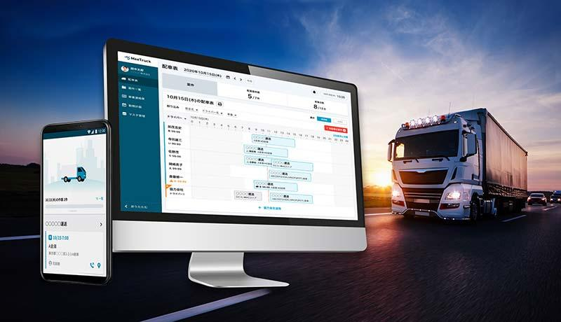





Our Works
DX/新規事業開発支援事例：MeeTruck株式会社(ソフトバンクと日通の合弁会社)
ソフトバンク（株）と日本通運（株）の合弁会社であるMeeTruck社の新規事業開発支援
配車業務をペーパーレス化し、
基幹配送業務のDXに向けた挑戦
MeeTruck社の創業事業となる「運送会社向け配車支援サービス」の立ち上げをSun*のUXチームが包括的に支援。ユーザーインサイトの抽出、サービス・ブランドデザイン、MVP開発、機動力が高い本開発推進など、プロジェクトの初期段階から事業開発に伴走。一体感あるチームで短期間でのサービスインを実現。
MeeTruck社の創業事業となる「運送会社向け配車支援サービス」の立ち上げをSun*のUXチームが包括的に支援。ユーザーインサイトの抽出、サービス・ブランドデザイン、MVP開発、機動力が高い本開発推進など、プロジェクトの初期段階から事業開発に伴走。一体感あるチームで短期間でのサービスインを実現。
事業共創
エンタープライズDX
ブランド設計
ユーザー中心設計
アジャイル
USER INSIGHT
BRAND DESIGN
PROTOTYPING/MVP
APP DEVELOPMENT
PASSIONATE TEAM
+
ユーザーインサイトを抽出し、
ブランドデザイン・サービスデザインへ反映
プロトタイピング・MVP開発を
通して早期にユーザーからの
Feedbackを獲得
開発チームのスケーラビリティを活かし、
柔軟でスピーディな本開発
熱量あふれる顧客との
一体感あるチーム

Slide 32

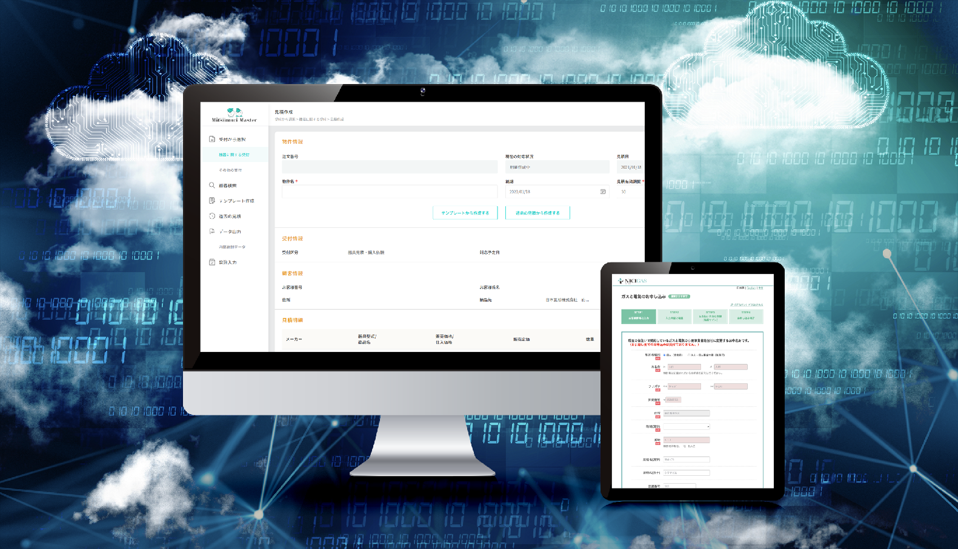
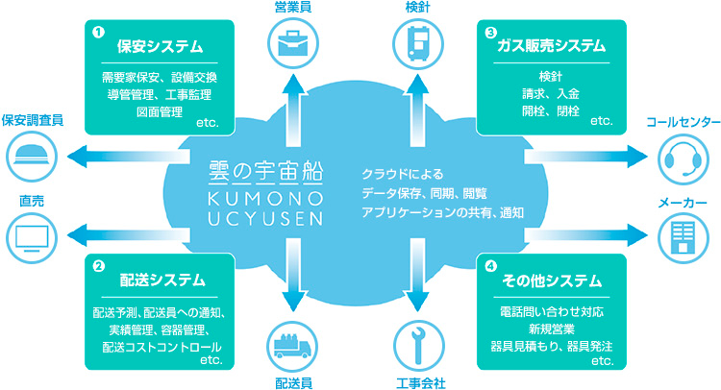
Our Works
DX/新規事業開発支援事例：日本瓦斯株式会社
ガスと電気のお申し込み受付管理システム他、４つの基幹システムを30人の体制で支援
LPG業界のDXを牽引する「雲の宇宙船」を
より活用していくための機能開発
電気・ガス合わせて180万以上のユーザーを抱え、毎年その数を純増させているニチガス社。ユーザー数の増加と比例して業務量も増え、業務効率を改善させる課題が顕著に。Sun*ではニチガス社のクラウド基幹システムである《雲の宇宙船》と連動する「申込み管理システム」「見積もり管理システム」「コールセンター業務の効率化システム」など４つの開発を支援。総勢30名を超える海外のエンジニアチームを構築し、複数プロジェクトを同時並行で長期間に渡ってご支援しています。
仕様書、要件定義作成
設計書作成
UI/UXデザイン
実装（アプリ開発）
インフラ構築
雲の宇宙船とは
ニチガス社が開発した LPG業界の業務を効率化させるためのクラウドコンピューティングシステム。
このAPIをベースにSun*で申込み受付や見積もり管理システムの機能設計をし、Webやモバイルのアプリ化を支援。
『Sun*には、スキルの高いエンジニアが揃っていて、キャッチアップやレスポンスが早いですね。また、言われた事をただ対応するのではなく、当事者意識をもって仕様の理解と精度向上に努め、何事も前向きに考えてくれるので助かっています。海外の開発チームを活用する際は、発注側もしっかりと体制を築く必要がありますが、Sun*の日本側のPMが中心となりうまくコーディーネートしてくれたことが、2年以上も安定的にプロジェクト推進できている要因だと思います。今後は、デザイン思考を活用し、ユーザー基点での事業開発・ビジネスグロースなどもご一緒できればと思っています。』
Client Voice
© 2021 Sun* Inc. | 株式会社 Sun Asterisk

Slide 33
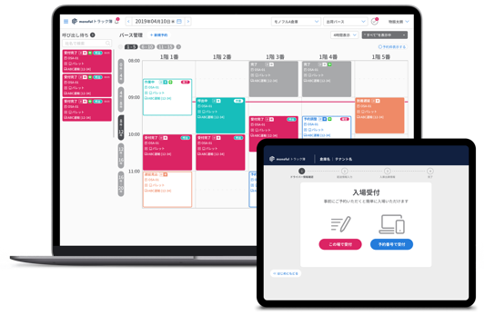
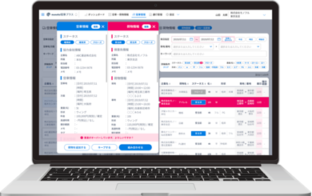

Our Works
DX/新規事業開発支援事例：株式会社モノフル(GLP100%出資戦略子会社)
CTO・コンサルタントによる高速なプロトタイプ開発と多数のエンジニア
の投下により高速なリリースを実現
新規事業として様々なデジタライゼーションサービスを共創した例
物流・倉庫業界の外資系大手GLP社のなかで立ち上がった
スタートアップ「モノフル」
トラックの配送予約・受付バース管理システム「トラック簿」
事業共創
リーンスタートアップ
アジャイル開発
UI/UX改善
課題
・事業立ち上げ期においてリソース不足
・開発内容が明確でないため既存の開発会社に依頼できない
ソリューション
ビジネスコンサルタント、CTO提供による構想段階からの伴⾛と⾼速でのプロダクトリリース
その後スケーラブルなチームによるスピード感を持った機能拡充の実現
配車業務支援サービス「配車プラス」
© 2021 Sun* Inc. | 株式会社 Sun Asterisk

Slide 34

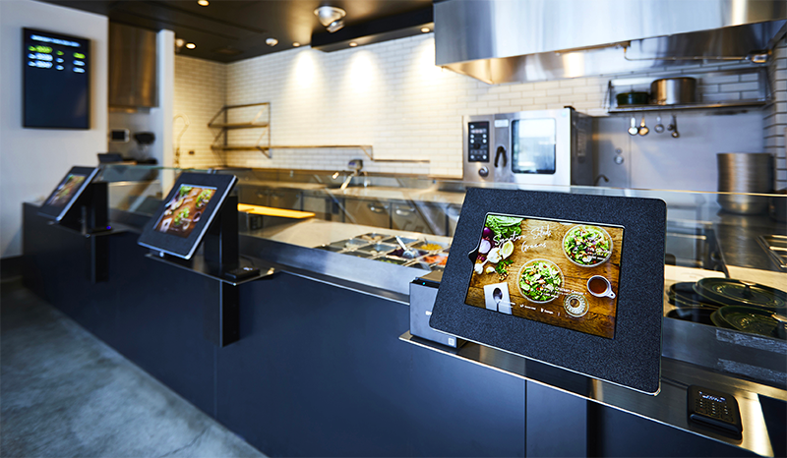
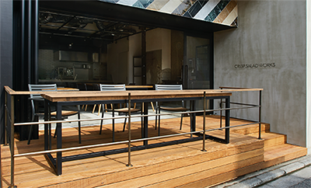



Our Works
スタートアップの開発支援事例：株式会社CRISP
カスタムサラダ専門店「CRISP SALAD WORKS 」の事業開発
店頭セルフキャッシュレス・セルフレジ「CRISP KIOSK」
のリプレースとエンジニア採用を支援
カスタムサラダを通じて既存の外食業界にイノベーションを起こすことを目指すニューリテール企業、「CRISP SALAD WORKS 」の支援。スタートアップの 初期フェーズにおけるCTOの代理サポートをはじめ、ビジネスの企画から開発の
実装、そして、エンジニア採用までを支援。
事業共創
スタートアップ
CTO代理
アプリ開発
採用支援
実店舗ではモバイルオーダーや完全キャッシュレスのセルフレジなどデジタルチャネルの活用が進む
CTO SUPPORT
APP DEVELOPMENT
RECRUITMENT SUPPORT
CTOの代理サポート。技術リードだけでなく、ビジネス面における企画からエンジニア採用までを支援
日本拠点とベトナム拠点で最適な開発チームを組成し、クライアントともとに、実装を伴走
クライアントの自社内でも開発、運用を推進できるように、エンジニア組織の構築を採用面で支援
都内に18店舗のカスタムサラダ専門店を展開し、デジタルトランスフォーメーションで飲食店を再定義していくことに挑戦をしています。

Slide 35
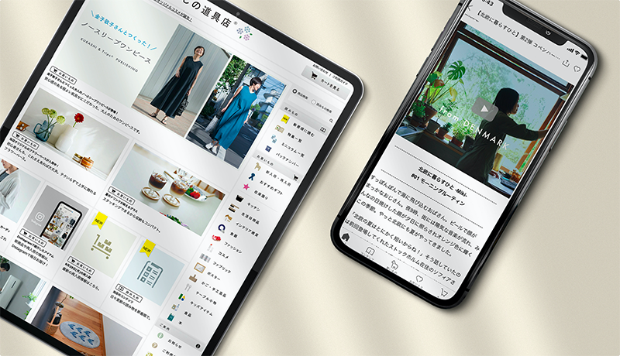
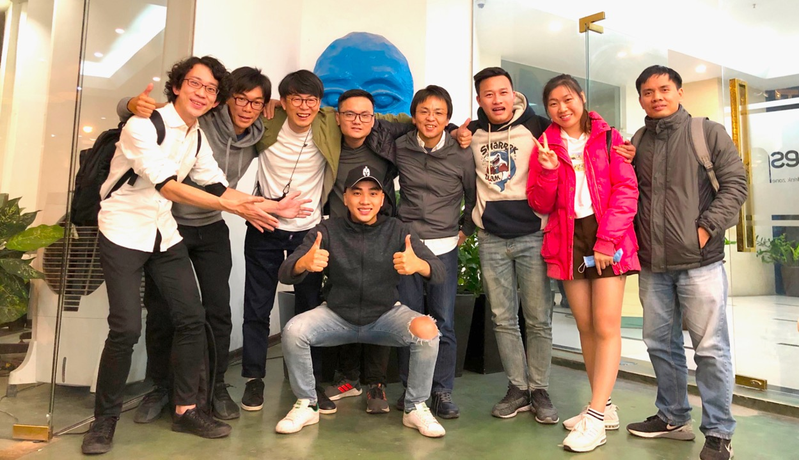
Client Voice
Our Works
スタートアップの開発支援事例：株式会社クラシコム
サービス開始から13年目にして作られた「北欧、暮らしの道具店」のアプリ開発支援
オーダーメイドな ライフスタイルを実現するアプリ開発
これまでソフトウェア開発を内製されてきたクラシコム社。はじめてアプリ開発を行うにあたり、WEBサービス開発と異なるテクノロジー・技術・ノウハウや、WEBサービスとの連携でサーバ側のAPI開発が必要になり、社内のチームだけで開発を進めるのは困難だったためSun*に開発を依頼されました。
開発スケーラビリティ
アプリ開発
本プロジェクトの進行にあたって、Sun*は当初から「クライアントに対し、パートナーとして接する」という考えを持って取り組み、クラシコムの皆さまにもそのように接していただきました。
プロジェクトメンバーとクライアントがOne Teamとなって、一緒にアイデアを出し合い、一緒に開発する。サービスの良い点も悪い点も同じように認識する。プロジェクトに関与している全員が、同じ想いをもち、そしてそれぞれの専門性を発揮しながら、ワクワクした気持ちで新しい事業やプロダクトを生み出す。本プロジェクトメンバーはもちろんの事、Sun*に在籍するエンジニア、デザイナー、コンサルタント全員が大切にしている価値観です。
From Sun* Team

Slide 36
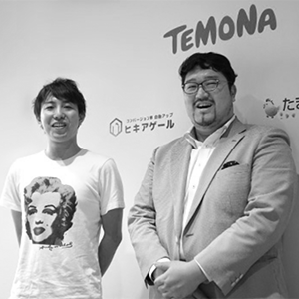
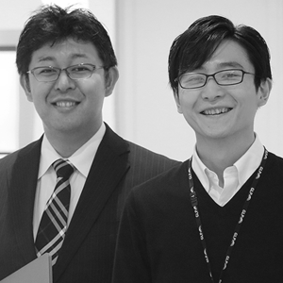
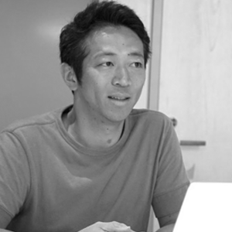
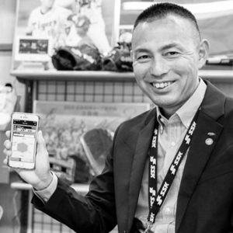
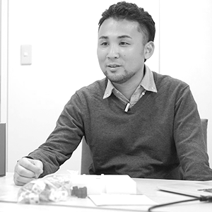
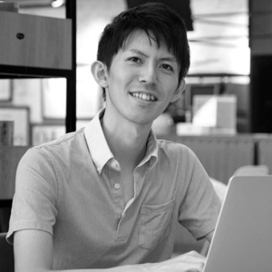
クライアントの声
海外メンバーでやったプロジェクトの中で最高の出来
Sun*は教育がしっかりとされていて、当社の新卒社員もチームの一員としてレクチャーしてくれたのは印象深いです。開発したサービスは、過去オフショア含めて海外のメンバーでやったプロジェクトの中で最高の出来。品質レベルもさることながら、拡張設計も考慮されているのでリファクタリングや、ビジネススケールに合わせてスケールを拡大できる設計がしっかりできています。
伴走していくためのレールを作ってくれた
はじめて立ち上げるサービスで難易度なども判断したうえでアドバイスをもらいました。Sun*は様々な業界でコンサルティングや開発実績があるので、これまの経験から「GLPの資産を活用するためのベストなサービス」という提案を得られたのは、非常にありがたかったです。サービスの立上げ、グロースをやっていくうえで「伴走していくためのレール」を作ってくれました。
テモナ株式会社
株式会社モノフル
提案も積極的で当事者意識のあるチーム
創業間もないスタートアップでアイデアを実現するエンジニアが採用できない課題があり、短期間でプロダクトアウトまで持っていけるパートナーを探していました。日本人のPM、テックリード3人と、ベトナム側のエンジニア6人の体制で、要件定義を含め5ヶ月でサービスをローンチ。当事者意識のあるチームで一体感が生まれ、プロダクトのクオリティが高まりました。
並走してくれるIT戦略パートナー
Sun*は、弊社が重視していた「並走してくれるIT戦略パートナー」の可能性が高いと感じられました。今回のサービス展開について、ブランディング、オーディエンス、拡張機能、新たな事業モデル、解析データからの発展といった5つの方向性があるとご提案をいただけたのは、SIerや受託開発会社にはないもので、まさに私たちが求めていたIT戦略パートナーのイメージでした。
株式会社ZENKIGEN
株式会社エスエスケイ
とにかくエンジニアが優秀
このプロジェクトではじめてRailsを使ったのですが、Sun*のエンジニアから参考になるアドバイスをたくさんもらえ、これはもう発注先というよりも一緒の開発メンバーなんだな、という感覚を持てました。あと、とにかくエンジニアが優秀ですんなりプロジェクトがたちあがり、「ああ、こんなにできるんだ」と思って開発スタイルを変えていった経緯があります。
共にサービスを作るひとつのチーム
Sun*とMFという別会社というよりは、サービスを作る一つのチームとして取り組んできています。どうしても「MFがSun*のお客さんだよ」という姿勢でやってしまうと、みんなMFの方を向いて仕事をすることになるのでいいものが出来上がらないと思うんです。「僕たちはひとつのチームで、その先のユーザーにサービスを届けていくんだよ」という意識を持ち続けています。
株式会社ソニー・グローバルエデュケーション
株式会社マネーフォワード

Slide 37


